Slide 1
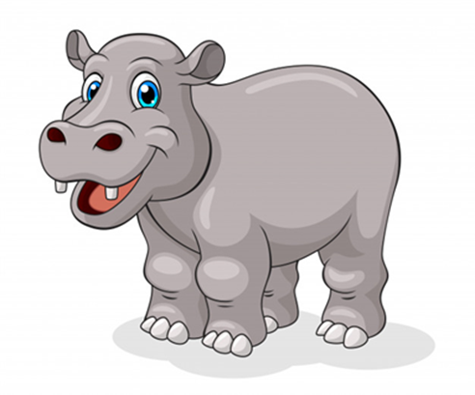
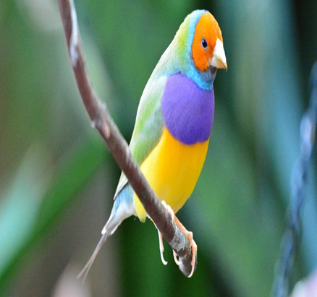
PALABRAS ESDRÚJULAS
Lunes, 23/11/2020
Trabajo con tolerancia, solidaridad y convivencia para la
prevención de violencia en el plan educativo
Las palabras que tienen la sílaba tónica en la antepenúltima sílaba se llaman esdrújulas.
Ejemplo
Pájaro Pá – ja – ro Hipopótamo Hi – po – pó – ta – mo

Slide 2
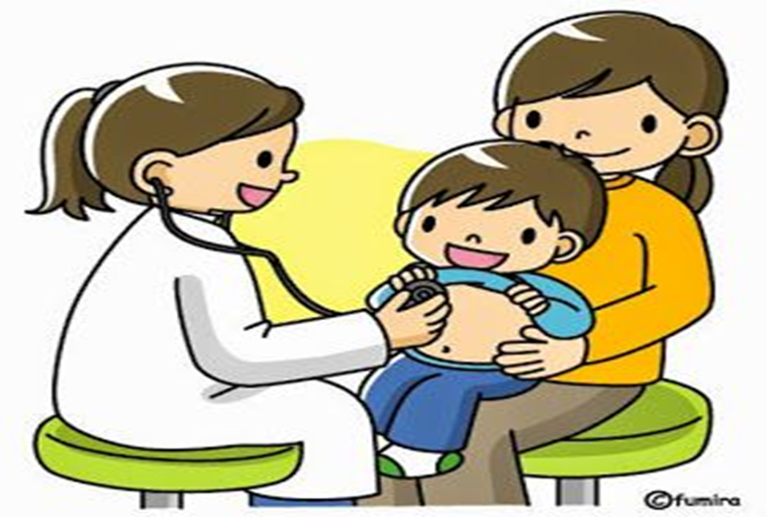
2.- Observa las imágenes, luego escribe una oración con cada una de las imágenes.
Médico Mé – di – co

Slide 3
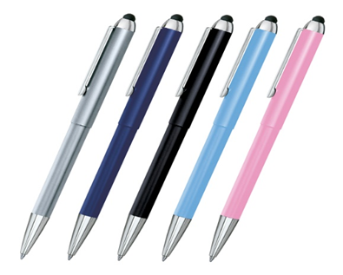
Bolígrafos Bo – lí – gra – fos

Slide 4
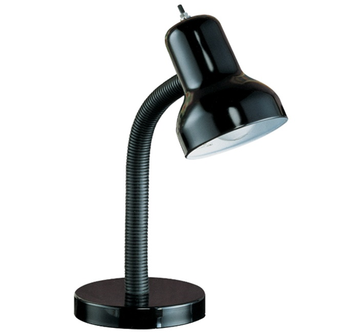
Lámpara Lám – pa – ra

Slide 5
Árboles Ár – bo – les

Slide 6
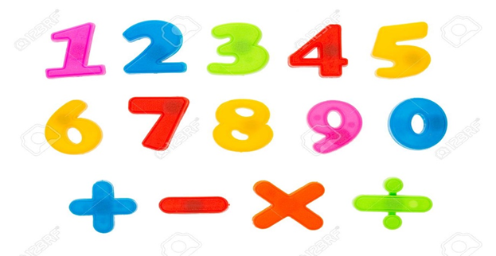
Matemática Ma – te – má – ti – ca

Slide 7
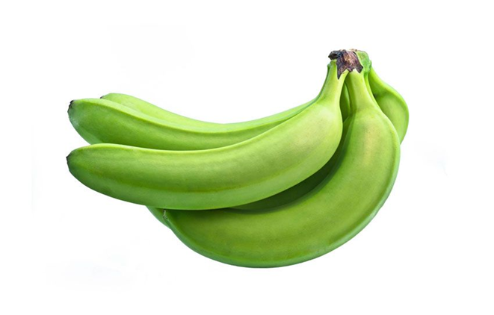
Plá – ta – nos Plá – ta – nos

Slide 8
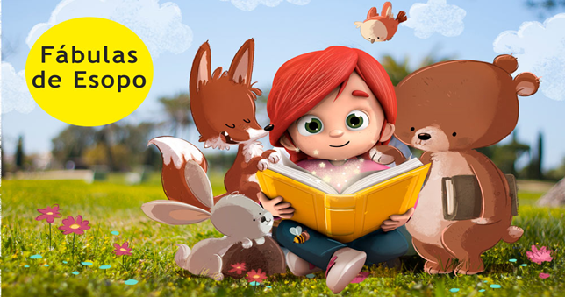
Fábula Fá – bu – la

Slide 9
3.- Escribimos otras palabras esdrújulas.(Cinco)

